Slide 1

Analysez les données de systèmes éducatif

Slide 2

Notre objectif
Vendre des formations à de nouveaux marchés
Analyse :
Explorer les pays avec un fort potentiel de clients pour les services de academy, et voir comment ce potentiel pourrait évoluer.

Slide 3
Data
5 datasets :
EdStatsCountry-Series.csv / EdStatsCountry.csv : représente un indicateur spécifique pour un pays donné.
EdStatsData.csv : informations spécifiques sur un indicateur d'éducation
EdStatsFootNote.csv : contient des données sur des indicateurs spécifiques de l'éducation
EdStatsSeries.csv : relatifs à l'éducation (en particulier les données du Barro-Lee) pour différentes tranches d'âge et par sexe

Slide 4
Nettoyage des données
Récupération du référentiel pays de pycountry pour filtrer les lignes qui ne seraient pas des pays
Enlever les colonnes qui auraient trop peu d’information (données vides) ex : supprimer les colonnes années où aucune données n’est renseignée
Garder les indicateurs les plus pertinents
Merged des 5 datasets pour n’en créer qu’1 seul
Restructurer la table pour avoir une table claire à utiliser
Supprimer les champs qui ont une corrélation très importante (redondance de l’information)

Slide 5
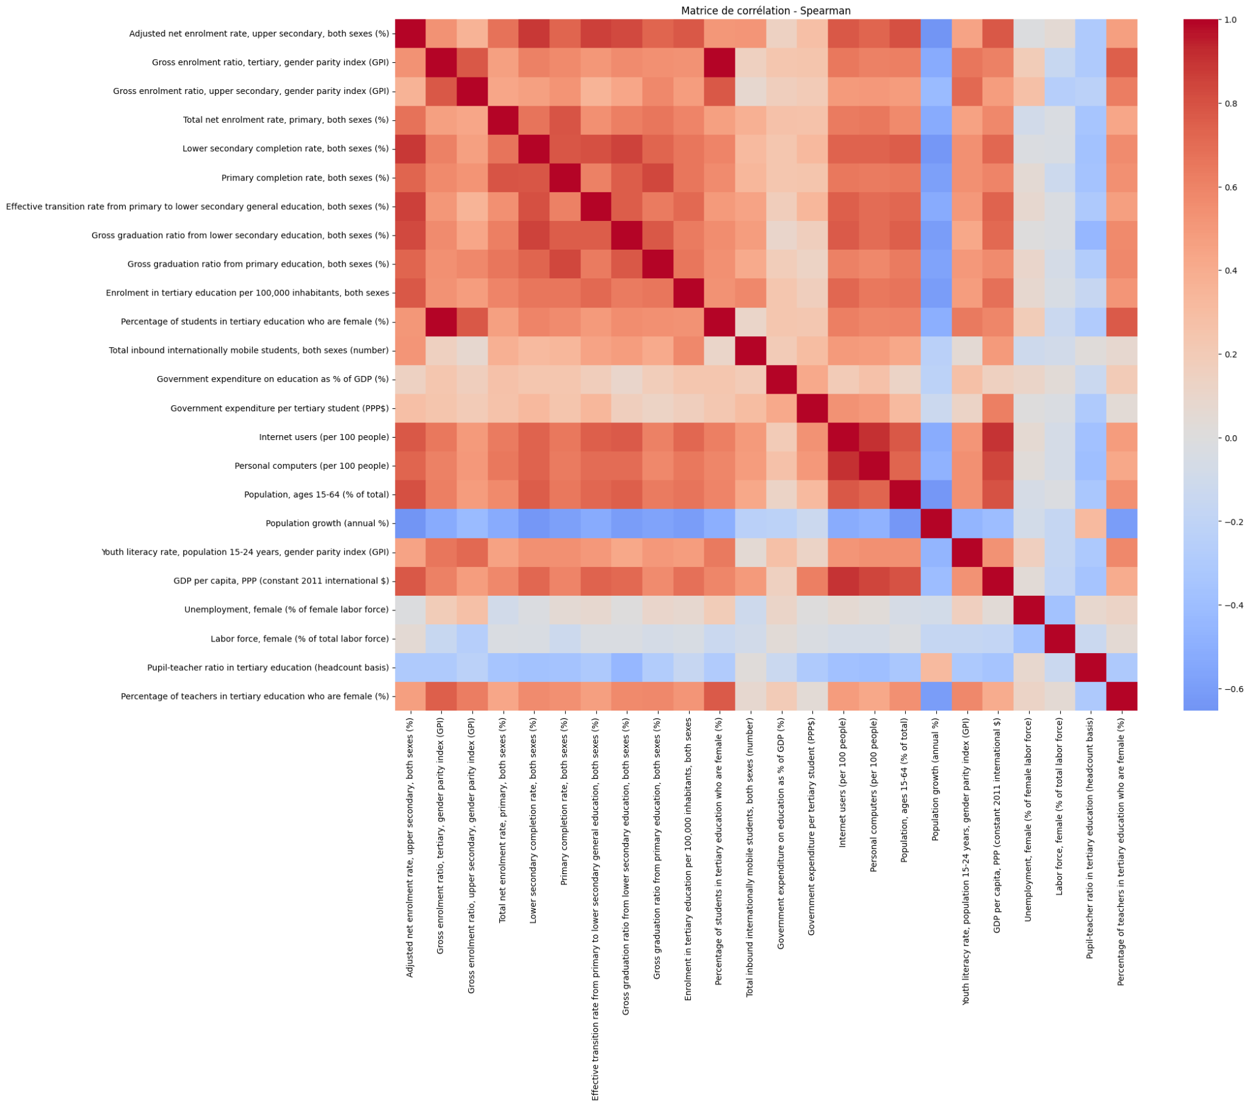
% d’étudiants dans l’éducation supérieur qui sont des femmes
corrélés avec
le taux brut de scolarisation dans l’enseignement supérieur

Slide 6
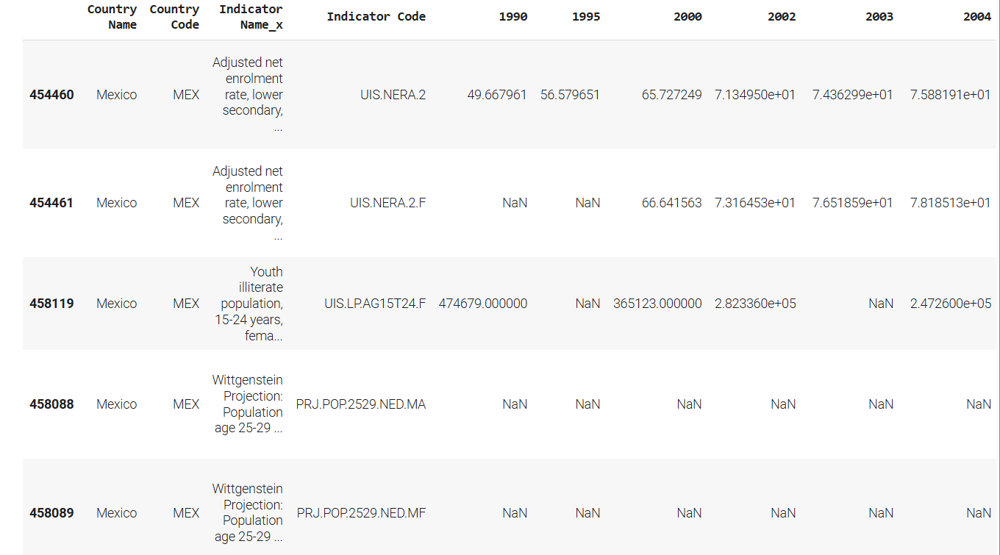
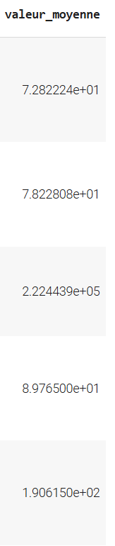
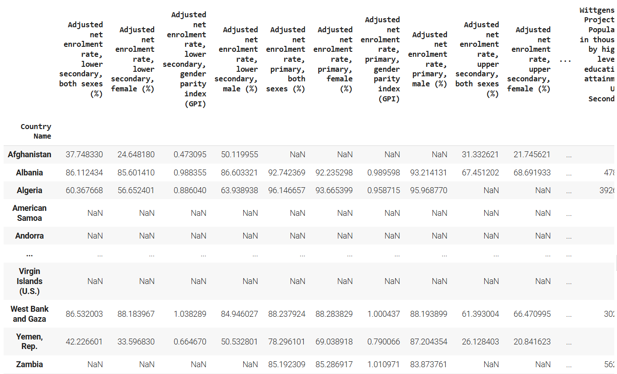
🧮 2. Calcul de la moyenne par ligne (pays + indicateur)
Pivot Table

Slide 7
Quelques représentations graphiques

Slide 8
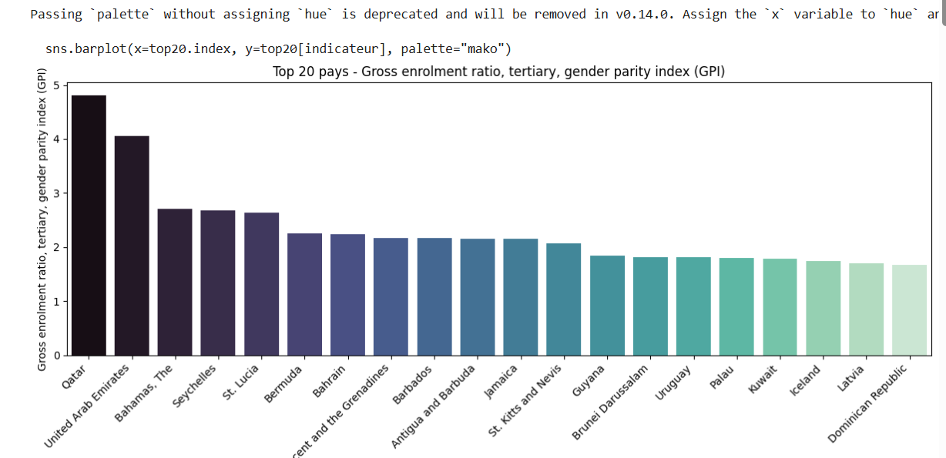
taux brut de scolarisation dans l’enseignement supérieur (universités, grandes écoles, BTS, etc.).

Slide 9
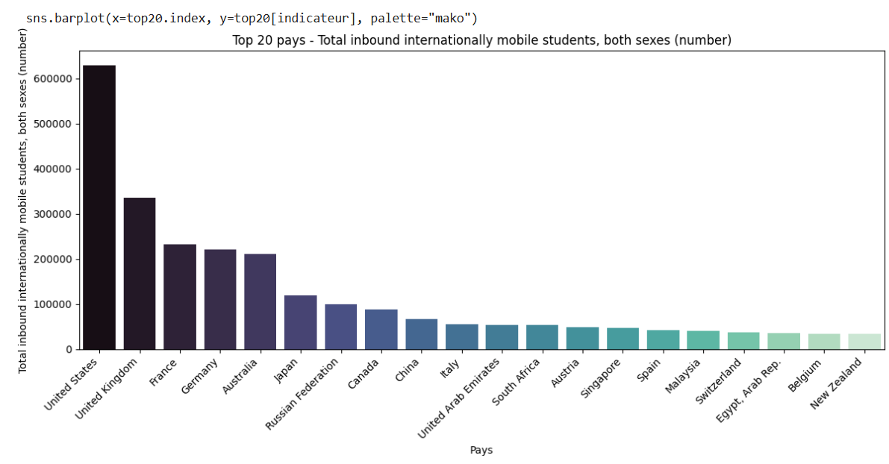
désigne les étudiants internationaux qui viennent étudier dans un pays donné, donc "inbound" = qui arrivent de l’étranger pour s’inscrire dans une institution de ce pays.

Slide 10
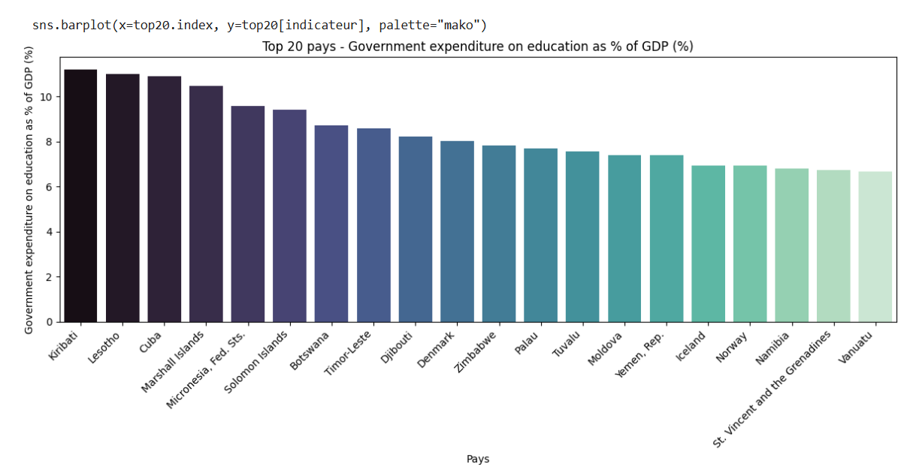

Slide 11
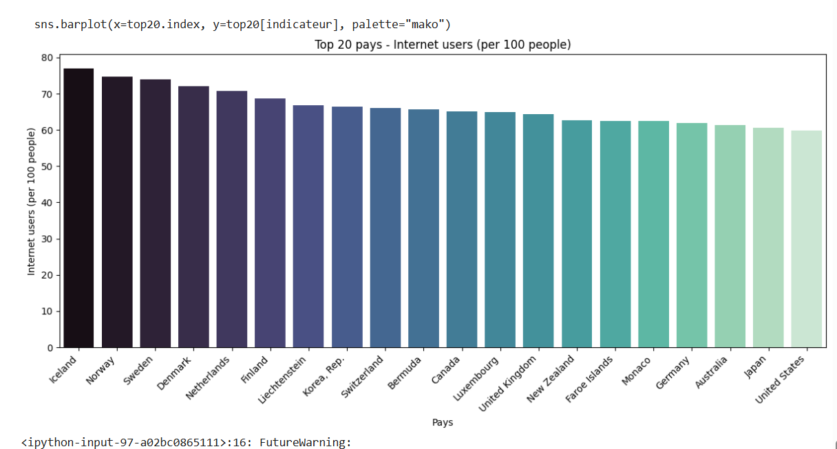

Slide 12
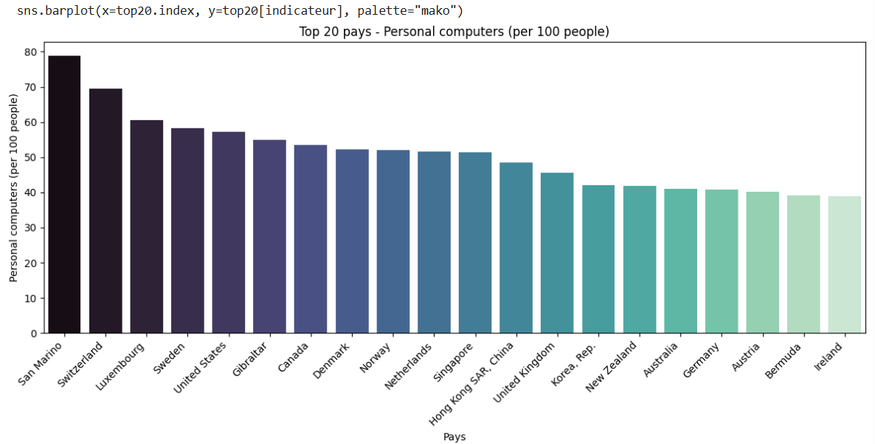

Slide 13
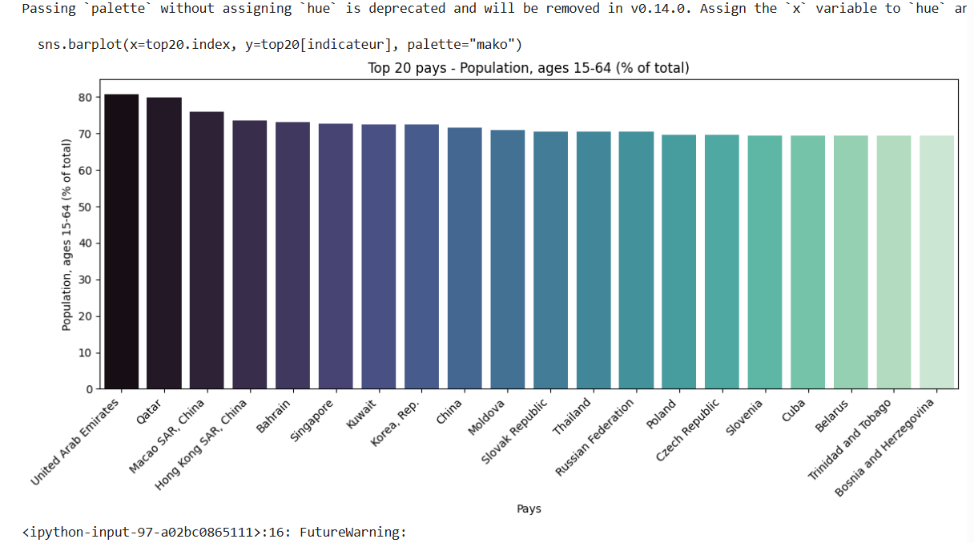

Slide 14
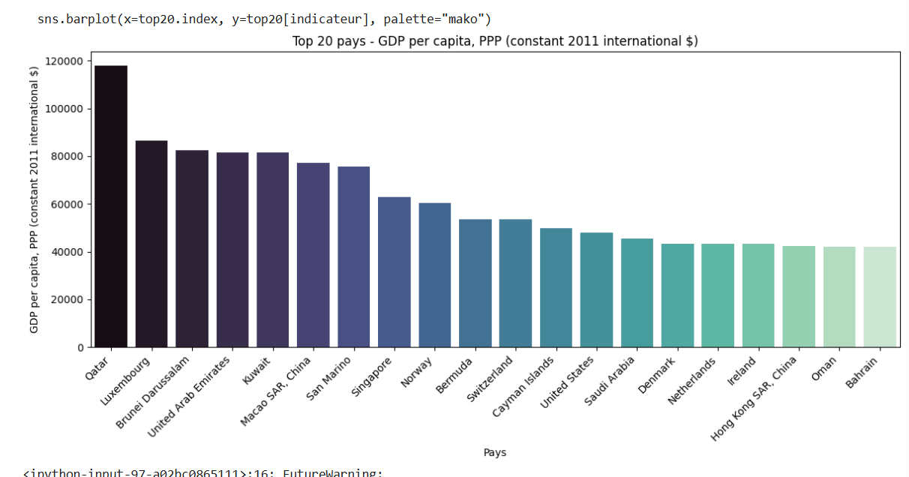

Slide 15
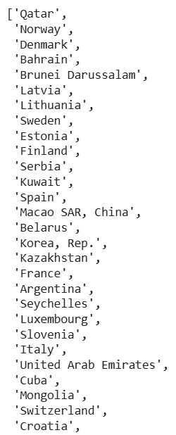
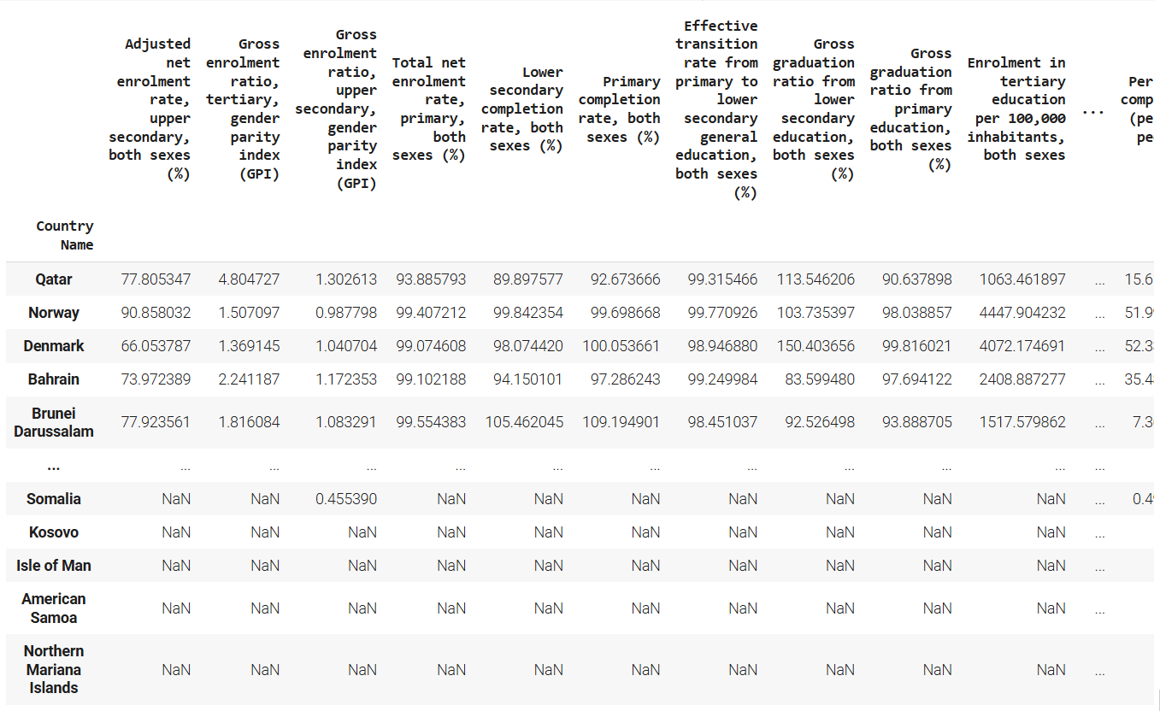
Score global ajusté
Définir un poids pour chaque indicateur selon notre vision de leur importance
Multiplier chaque valeur par le poids
Et faire une somme final pour chaque pays
Top 10

Slide 16
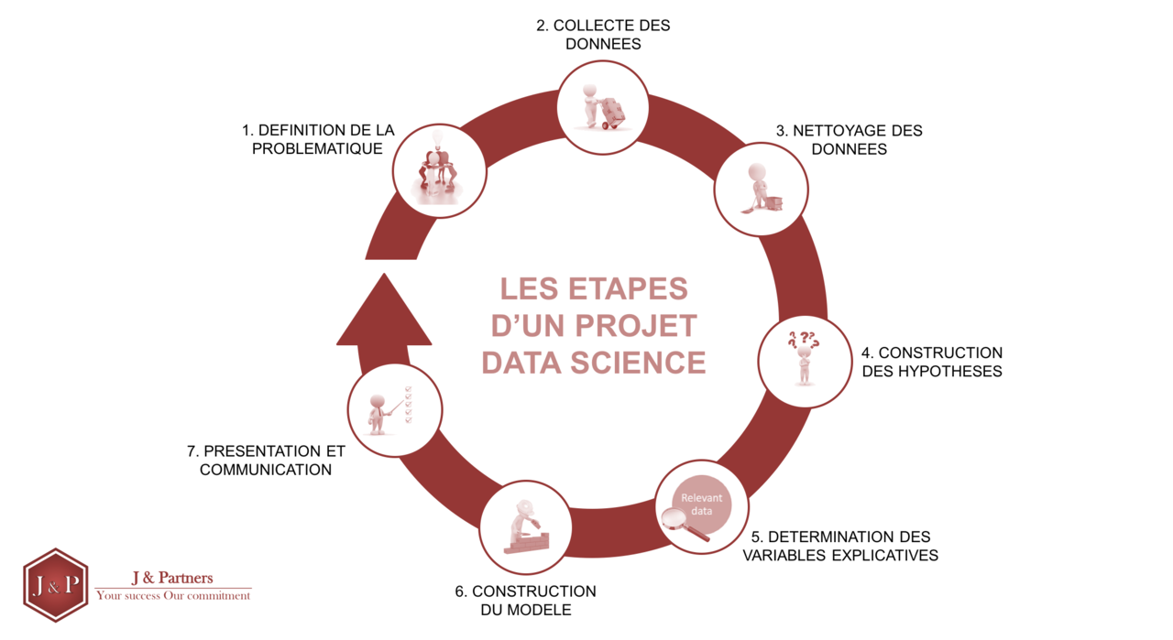
Next steps
Investiguer 3 - 5 pays comme le Quatar ou la Norvège
Ajouter des nouveaux indicateurs externes si besoin par exemple pour voir s’il est abordable de faire du business dans ces pays ou si le prix de la formation influencerait l’achat du consommateur. Par exemple aux états unis , une formation trop peu chère est vu comme de mauvaise qualité
Atelier avec les métiers pour connaître leur point de vue sur les pondérations
Processus d’amélioration continue itératif

